Slide 1

DANCE · SPIRIT · NATURE
²
Soul
Präsentations-Vorlage
— Presentation Template —
v1.0 · Mai 2026

Slide 2

ABSCHNITT 01
Wo wir uns
begegnen
— Where we meet —

Slide 3
UNSERE ANGEBOTE · OUR OFFERINGS
Drei Pfade in den Wald
— Three paths into the forest —
01
02
03
Zeremonie
Bewegung
Natur
Ceremony
Movement
Nature
Räume mit Absicht, in denen tiefe Erfahrung sicher und respektvoll geschehen darf.
Tanz als Gebet. Atemarbeit und somatische Praxis bringen dich in deinen Körper.
Die Erde als Lehrerin. Wir gehen raus, schlafen draußen, hören zu.
Soul² · Markenvorlage
03

Slide 4
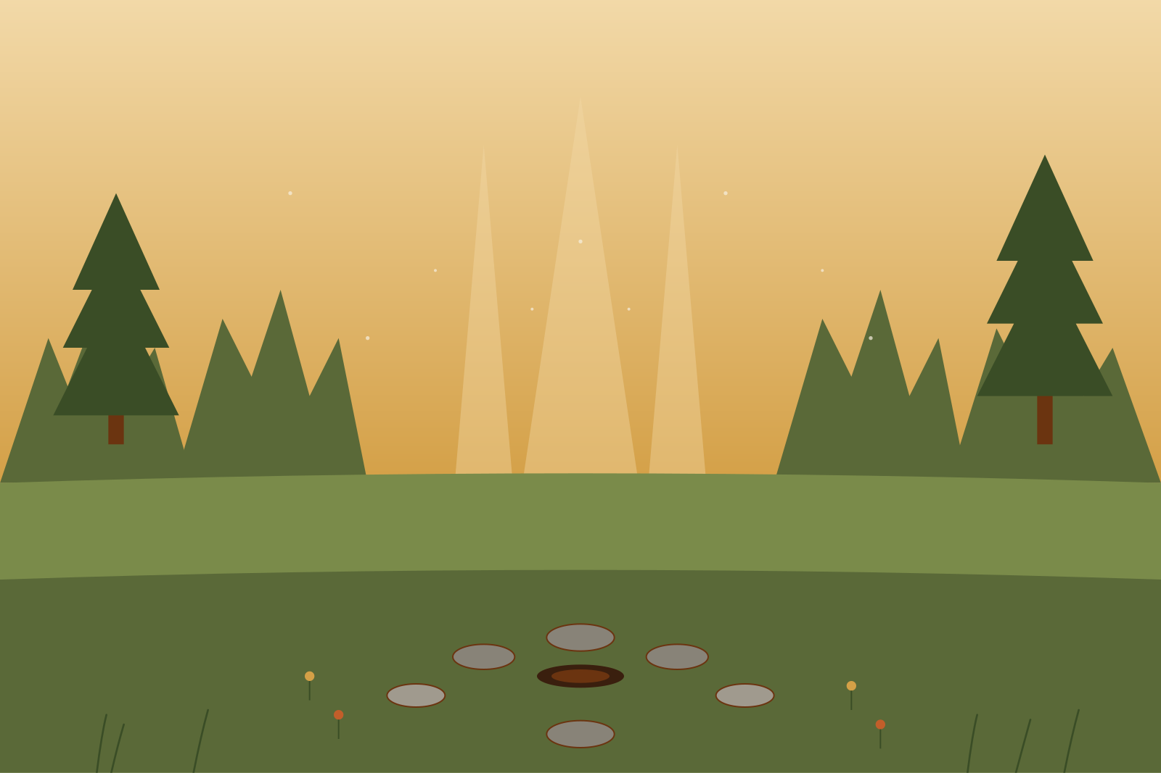
UNSERE GESCHICHTE · OUR STORY
Geboren aus dem
Feuer im Wald
— Born from the fire in the forest —
Soul² entstand an einem Sommerabend, als sich zwölf Fremde um ein Lagerfeuer setzten und am nächsten Morgen als Familie wieder aufstanden. Seitdem kuratieren wir Erlebnisse, in denen Körper, Geist und Erde sich wieder berühren.
soul-squared.com
Soul² · Markenvorlage
04

Slide 5
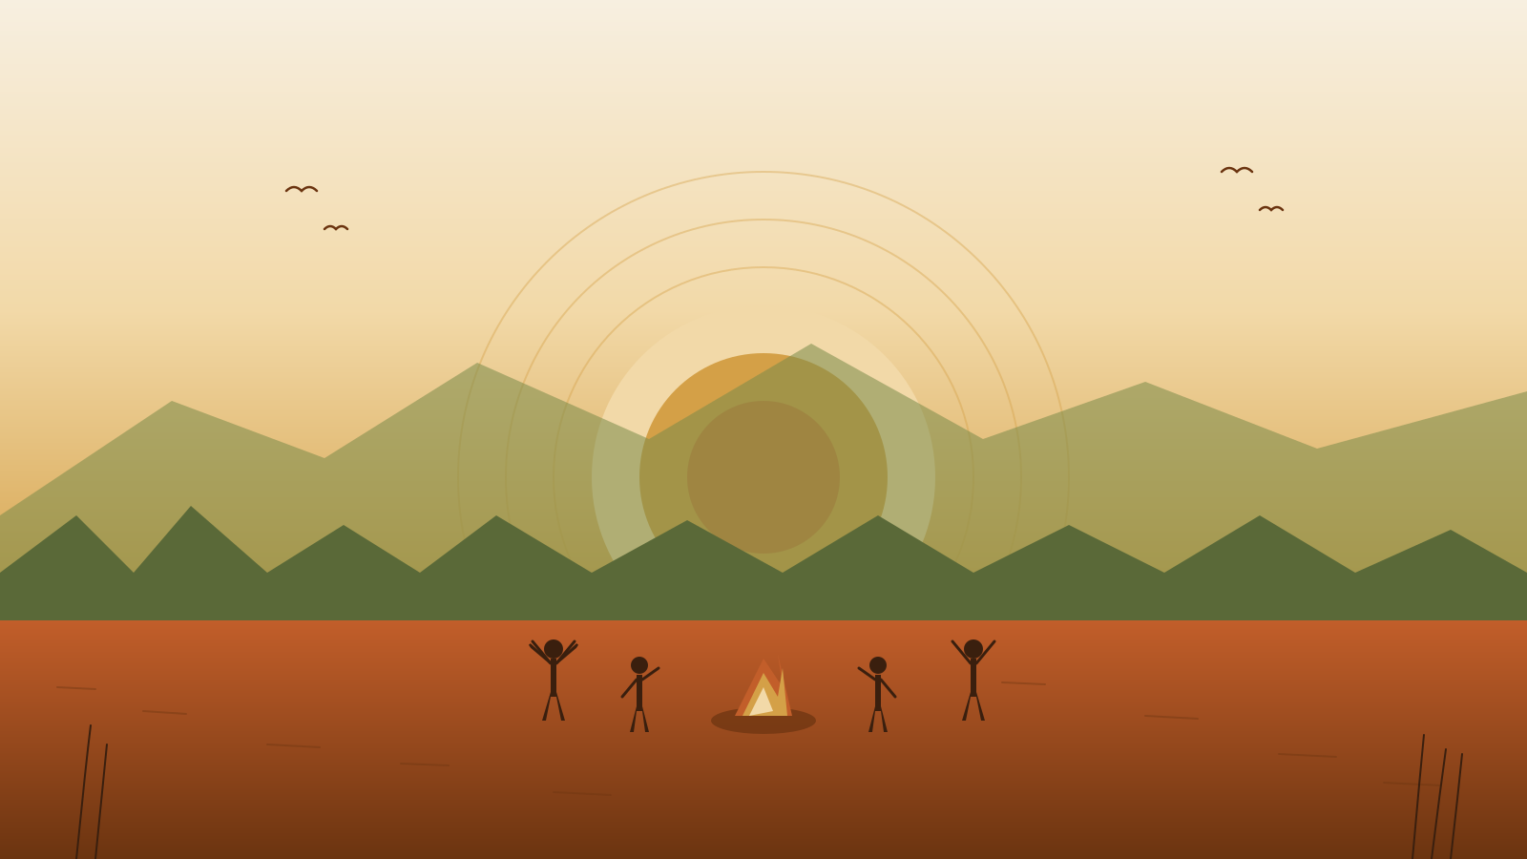
“
And those who were seen dancing were thought to be insane by those who could not hear the music.
— Friedrich Nietzsche

Slide 6
KOMMENDE EVENTS · UPCOMING
Sommer 2026
— Summer 2026 —
14 JUN
Ekstatischer Tanz am Vollmond
Wald-Tempel, Brandenburg
Ecstatic Dance · Full Moon
3h · €38
28 JUN
Stille & Kakao-Zeremonie
Klosterhof Eifel
Silent Retreat & Cacao
3 Tage · €480
12 JUL
Wildnis-Retreat im Schwarzwald
Schwarzwald
Wilderness Retreat
7 Tage · €890
23 AUG
Atem & Trommel Zeremonie
Berlin Mitte
Breath & Drum Ceremony
4h · €65
Soul² · Markenvorlage
06

Slide 7
DIE REISE BISHER · THE JOURNEY SO FAR
Vier Jahre, viele Begegnungen
— Four years, many encounters —
127
3.400+
18
24
Events
Teilnehmer:innen
Facilitator
Orte
in 4 Jahren
auf dem Pfad
im Kollektiv
in Europa
Soul² · Markenvorlage
07

Slide 8
DAS KOLLEKTIV · THE CIRCLE
Menschen, die den Raum halten
— The ones who hold the space —
A
T
L
M
Aiyana
Tobias
Lila
Mira
Zeremonialleiterin
Tanzfacilitator
Naturpädagogin
Klangkünstlerin
Ceremony
Movement
Nature
Sound
Soul² · Markenvorlage
08

Slide 9
Danke.
— Thank you —
hallo@soul-squared.com · soul-squared.com
DANCE · SPIRIT · NATURE

